Slide 1

РОСТОВСКИЙ-НА-ДОНУ КОЛЛЕДЖ СВЯЗИ И ИНФОРМАТИКИ
Концепция счастья:
что делает людей счастливыми
в современном мире?
РКСИ
колледж связи
Сабадаш Павел Андреевич
Группа ИС-24
Защита учебной презентации, 2026
Почему деньги не гарантируют счастья?
1
Notes:
Здравствуйте. Тема моего доклада — концепция счастья: что делает людей счастливыми в современном мире. За последние десятилетия учёные выяснили: деньги, успех и даже образование не гарантируют счастья. Почему так? И что действительно важно? Разберёмся по порядку.

Slide 2

Зачем мы об этом говорим
Задача 1
ЦЕЛЬ
Рассмотреть научные подходы
Выяснить, что делает людей
счастливыми в современном мире
Задача 2
Выявить ключевые факторы
Задача 3
Дать практические рекомендации
2
Notes:
Цель — выяснить, что делает людей счастливыми. Три задачи: рассмотреть научные подходы, выявить ключевые факторы и дать практические рекомендации. Дальше разберём, почему эта тема важна.

Slide 3

Что мы разберём
Зачем изучать
Научный подход
Физиология
История
данные о депрессии
что такое SWB
нейромедиаторы
от Аристотеля
Гедонизм
Формула
Данные
Выводы
и эвдемония
50/40/10
доход и школа
и советы
3
Notes:
Мы пройдём от философии к нейробиологии, от теорий к факторам, от данных к практическим выводам. Начнём с главного вопроса: почему счастье вообще стоит изучать?

Slide 4

Литературы много — счастливых меньше
Депрессия, РФ
Индекс счастья
доля взрослых, %
баллы (0–10)
15%
13,1%
8
10%
8,2%
4
5%
0%
0
2013
2023
2005
2025
8,2% → 13,1% за 10 лет
Индекс на плато с 2005 года
Источник: НМИЦ психиатрии им. Сербского
Источник: Росстат
Парадокс: литературы больше, счастливых людей — нет
4
Notes:
Всемирная организация здравоохранения фиксирует рост депрессии. При этом средний уровень счастья не растёт. Парадокс: литературы о счастье всё больше, а счастливых людей меньше. Аристотель называл счастье «хорошим уделом». Что же такое счастье с научной точки зрения?

Slide 5

Счастье = оценка жизни + эмоции
Субъективное
благополучие
Оценка жизни
Эмоции
SWB = оценка + эмоции
когнитивный компонент
сумма двух компонентов
эмоциональный компонент
Психоанализ
Когнитивный
Позитивный
Био-психо-соц.
Юнг
мысли и оценки
сильные стороны
среда и тело
Теория «расширять и наращивать» (broaden-and-build):
позитивные эмоции расширяют мышление и накапливают ресурсы
5
Notes:
В психологии счастье — это субъективное благополучие. Оно включает оценку жизни и эмоции. Существует четыре подхода: психоанализ Юнга, когнитивный, позитивный и био-психо-социальный. Барбара Фредриксон доказала: позитивные эмоции расширяют мышление и накапливают ресурсы. Какие системы мозга за это отвечают?

Slide 6


Как мозг создаёт ощущение счастья
Дофамин
Серотонин
мотивация и предвкушение
настроение и сон
Эндорфины
Окситоцин
эйфория и лёгкость
доверие и близость
Анимация: работа нейросетей мозга
Упрощённая модель. Дофамин — нейромедиатор предвкушения, а не «гормон
удовольствия» (Berridge, 1998: liking vs wanting)
6
Notes:
Четыре ключевых нейромедиатора. Дофамин отвечает за предвкушение и мотивацию, серотонин — за настроение и сон, эндорфины — за лёгкость, окситоцин — за доверие и близость. Кент Берридж разделил liking и wanting — это открытие 1998 года. Как понимали счастье раньше?

Slide 7

Как менялось понимание счастья
Античность
Стоики
Средневековье
Просвещение
XIX–XX вв.
XXI век
Аристотель
Сенека
Аквинский
Джефферсон
Бентам и Милль
многомерность
эвдемония
душевный покой
дар Божий
право на счастье
максимум благ
гены и действия
От «хорошего удела» Аристотеля до многомерной модели XXI века: счастье понимали
по-разному, но искали всегда
7
Notes:
Аристотель определил счастье как эвдемонию. Стоики — как внутреннее спокойствие. Фома Аквинский — как дар Божий. Просвещение провозгласило его естественным правом. Утилитаризм — максимизацией удовольствия. Двадцать первый век — многомерным феноменом.
Западная линия — только одна из многих. У счастья есть и русская традиция осмысления: философская и религиозная. Об этом — дальше.

Slide 8
Счастье в русской традиции
Преподобный Никон Оптинский
Мученик Евстратий
«Счастью моему нет предела, я наконец
узнал, что такое Царствие Божие внутри вас»
«Мучение это суть радость» — вера
преображает страдание в надежду
Братья Стругацкие · «Понедельник начинается в субботу»
«Счастье есть отсутствие несчастья» — ироничная формула советской эпохи
В Томске стоит памятник счастью: счастье — культурный феномен
Русская традиция ставит в центр не обладание, а состояние души:
счастье нельзя купить — его можно только воспитать в себе.
8
Notes:
Русская традиция ставит в центр не обладание, а состояние души. Преподобный Никон Оптинский писал: «Счастью моему нет предела, я наконец узнал, что такое Царствие Божие внутри вас есть». Мученик Евстратий говорил: «Мучение это суть радость» — вера преображает страдание в надежду. Братья Стругацкие в «Понедельнике начинается в субботу» иронично заметили: «Счастье есть отсутствие несчастья». В Томске даже стоит памятник счастью — знак того, что счастье есть культурный феномен, и представление о нём менялось от эпохи к эпохе.
Но счастье изучали не только философы и писатели — были и отечественные учёные.

Slide 9
Русские учёные о счастье
С. Л. Рубинштейн
Д. А. Леонтьев
«Бытие и сознание» (1957)
«Психология смысла» (2003)
Счастье — единство знания
и переживания, связь философии и психологии
Смысл жизни и жизненные
ориентации — основа благополучия
И. А. Джидарьян
Л. В. Куликов
«Психология счастья и оптимизма» (2013)
«Психология настроения» (1997)
Оптимизм, смысл жизни
и удовлетворённость жизнью
Настроение как фон и регулятор
субъективного благополучия
Также вклад внесли П. В. Симонов (информационная теория эмоций)
и Ф. Е. Василюк (психология переживания); идею активности
развивали С. Л. Рубинштейн, Л. С. Выготский и В. А. Петровский.
9
Notes:
Отечественная психология тоже вносила вклад в понимание счастья. С. Л. Рубинштейн в книге «Бытие и сознание» (1957) рассматривал счастье как единство знания и переживания. Д. А. Леонтьев в «Психологии смысла» (2003) показал, что смысл жизни и жизненные ориентации — основа благополучия. И. А. Джидарьян («Психология счастья и оптимизма», 2013) связывала счастье с оптимизмом и удовлетворённостью жизнью. Л. В. Куликов («Психология настроения», 1997) описал настроение как фон и регулятор субъективного благополучия. Идею активности и потока в отечественной традиции развивали Рубинштейн, Выготский и Петровский.
Какие два подхода конкурируют сегодня?

Slide 10
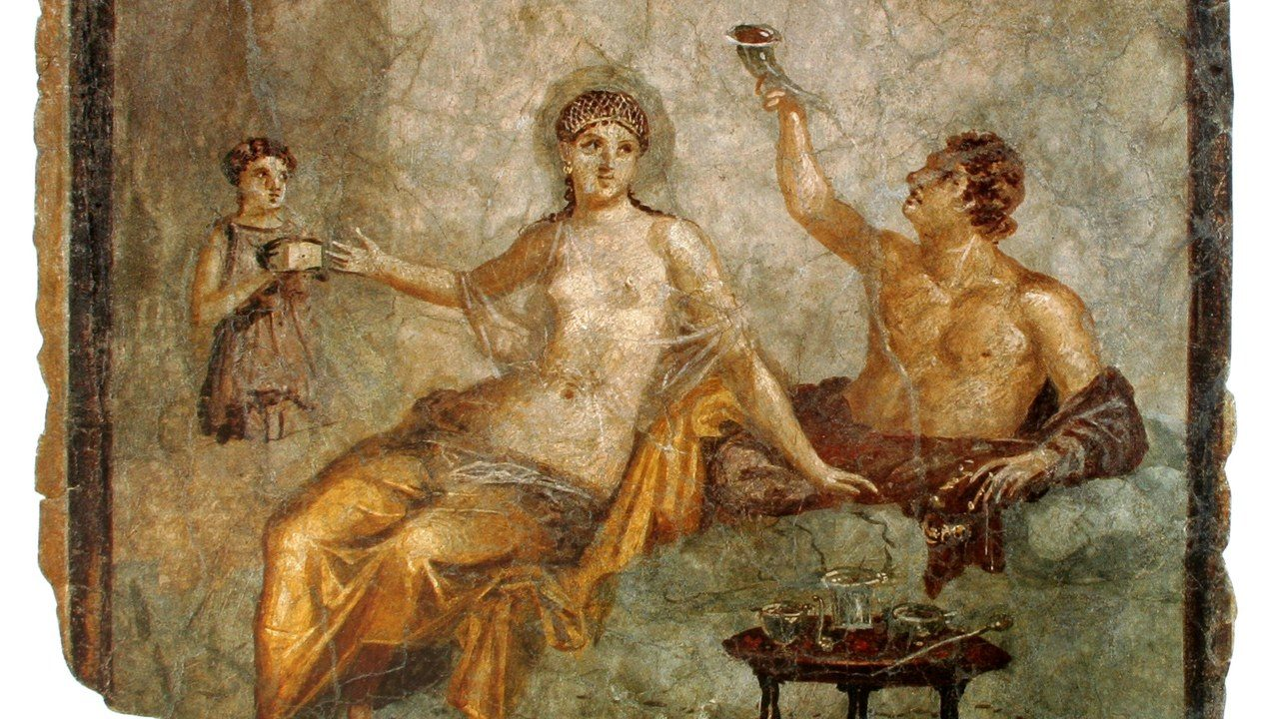


Удовольствие быстро, смысл долог
Гедонизм
Эвдемония
Удовольствие здесь и сейчас
Смысл и добродетели
Риск: быстрое привыкание
Устойчивый результат
Ньюфелд: счастье находится по ту сторону слёз
10
Notes:
Гедонизм: счастье как максимум удовольствия, но есть риск быстрого привыкания. Эвдемония: счастье как смысл и добродетели, результат устойчивее. Канадский психолог Гордон Ньюфелд говорил: счастье находится по ту сторону слёз. Как измерить счастье в процентах?
Философский контекст. Спор о гедонии и эвдемонии — один из древнейших в этике. Аристотель определял эвдемонию не как пассивное состояние, а как «деятельность души в полноте добродетели» — жизнь по разуму в стремлении к совершенству (Eudaimonia). Гедония же — это удовольствие и отсутствие страданий (Hedone). Иными словами, вопрос «что такое счастье» был поставлен философией задолго до психологии, и уже тогда стало ясно: быстрое удовольствие и устойчивый смысл — это разные вещи. Как измерить счастье в процентах? Но их относительная важность зависит от человека и ситуации.

Slide 11

Формула счастья
50% — генетика
10%
наследственная предрасположенность
С = Г + В + О
50%
40% — волевой контроль
намеренные усилия
40%
10% — обстоятельства
внешние условия жизни
формула счастья
Формула: Любомирский, Шелдон и Шкейд (2005) — иллюстративная модель, не закон.
Мета-анализы (Рорер и Шмукль, 2018): гены и среда взаимодействуют.
11
Notes:
Мартин Селигман вывел формулу: пятьдесят процентов генетика, сорок процентов действия, десять процентов обстоятельства. Соня Любомирски назвала это теорией сорока процентов. Но мета-анализ Рорера и Шмукля 2018 года уточняет: гены и среда взаимодействуют, а не суммируются. Что реально влияет на счастье? Формула впервые предложена Любомирским, Шелдоном и Шкейдом (2005). Это иллюстративная модель, а не универсальный закон: наследуемость и вклад действий оцениваются по-разному.

Slide 12


Качество отношений важнее денег
Отношения
№1 предиктор (Harvard Study, Waldinger)
Здоровье
база благополучия
Осмысленность
смысл важнее удовольствия
Благодарность
ежедневная практика
Поток
полная вовлечённость (Чиксентмихайи)
Гарвардское исследование: качество связей — сильнейший предиктор счастья
12
Notes:
Гарвардское исследование длиной восемьдесят пять лет показало: качество отношений — сильнейший предиктор счастья. Другие факторы: здоровье, осмысленность, благодарность и состояние потока по Чиксентмихайи.
Три книги помогают это понять. Джонатан Хайдт, «Гипотеза счастья: поиск современной истины в древней мудрости» (2006), сравнивает душу с наездником на слоне: разум направляет, но эмоции сильнее. Лоретта Бройнинг, «Гормоны счастья. Приучите свой мозг вырабатывать серотонин, дофамин, эндорфин и окситоцин», объясняет химию этих нейромедиаторов. Михай Чиксентмихайи, «Психология оптимального переживания», описывает поток — полную вовлечённость, в которой время исчезает.
Промежуточный вывод: для большинства людей, по данным Harvard Study, качество отношений — важнейший фактор, но деньги тоже важны до определённого уровня.
А что насчёт денег?

Slide 13

После определённого дохода — плато?
Счастье и доход
Канеман–Дитон (2010)
60 000 ₽
после порога
влияние дохода на
неудовлетворённость
прекращается
высокое
Killingsworth (2021)
счастье растёт и дальше;
плато — у 20% самых
несчастных
низкое
низкий доход
высокий доход
13
Notes:
Парадокс Истерлина: рост дохода не всегда ведёт к росту счастья. Канеман и Дитон в 2010 году показали порог по уровню дохода. Но Киллингсворт в 2021 году выяснил: счастье растёт и дальше. В 2023 году Канеман и Киллингсворт выпустили совместную работу: плато — только у двадцати процентов самых несчастных. А как насчёт образования?
Философский контекст. Ещё в античности спорили, делает ли богатство счастливым. Аристотель считал, что умеренное благосостояние — условие достойной жизни, но не её цель: добродетель и разум важнее накопления. Эпикур, которого часто понимают неверно, учил довольствоваться малым и искать не роскошь, а спокойствие души (атараксию). Стоики, прежде всего Сенека, прямо писали: счастье зависит от нашего отношения к вещам, а не от их количества. Поэтому «плато» на графике дохода — это эмпирическое подтверждение старой философской мысли: деньги нужны до определённого предела, а дальше решает то, как мы распоряжаемся жизнью. А как насчёт образования?

Slide 14

Парадокс среднего звена
Слабая прямая связь
высокая
Провал у среднего
специального образования
Косвенно: доход, статус,
навыки
провал
низкая
среднее
высшее
Завышенные ожидания
уровень образования
14
Notes:
Связь счастья и образования нелинейна. Самая низкая удовлетворённость — у людей со средним специальным образованием. Причины: завышенные ожидания и ограниченные возможности. А что с цифровой средой?

Slide 15

Что соцсети делают с нашим счастьем
Плюсы
Минусы
Связь с близкими
Сравнение с другими
Поддержка и общение
FOMO — страх упустить
Доступ к знаниям
Падение самооценки
Онлайн-терапия
Плохой сон
Осознанное потребление и цифровой детокс повышают благополучие
15
Notes:
Соцсети дают связь, поддержку, доступ к знаниям и онлайн-терапию. Но провоцируют сравнение, страх упустить, падение самооценки и плохой сон. Осознанное потребление и цифровой детокс повышают благополучие. Что делать конкретно?

Slide 16

Что делать конкретно
Будьте с близкими
Благодарность
Двигайтесь
время с семьёй и друзьями
3 добрых факта в день
спорт каждый день
Медитируйте
Ставьте цели
Детокс соцсетей
10 минут осознанности
смысл вместо погони
ограничьте экранное время
16
Notes:
Шесть конкретных шагов: инвестировать в отношения, практиковать благодарность, заниматься спортом, медитировать, ставить цели и ограничить соцсети. Каждый шаг подтверждён научными исследованиями.
Дополняет их список из статьи портала Apteka — пять шагов к счастью. Первый: признать истину — жизнь не обязана быть фейерверком радости. Второй: избавиться от обид, простить и отпустить. Третий: проживать все эмоции, включая негативные. Четвёртый: благодарность, фокус на хорошем. Пятый: искренность в общении, тёплые связи.
И важная мысль: призвание не обязательно связано с работой. Даже нелюбимая работа может приносить пользу, если видеть в ней смысл. Академик Сергей Смирнов говорил о ценности семьи как опоры человека.
В основе этих шагов — идея активности как основы личности (С. Л. Рубинштейн) и развития через деятельность (Л. С. Выготский): счастье растёт из того, что мы делаем, а не только из того, что с нами происходит.
Итог — в следующем слайде.

Slide 17


Счастье = осознанные усилия
Выводы
Счастье: гены, среда и действия
Качество отношений — ключевой фактор
Деньги важны до определённого уровня
Смысл устойчивее удовольствия
Счастье — навык, его можно развивать
Источники
Полный список источников
World Happiness Report (ВОЗ)
Селигман «Подлинное счастье»
Канеман и Дитон (2010, 2023)
Любомирский и др. (2005)
Killingsworth, PNAS (2021)
Джидарьян, Куликов, Леонтьев
Рубинштейн (1957), Выготский — отечественная психология
17
Notes:
Счастье — многомерный феномен. Оно зависит от генов, обстоятельств и наших действий. Главный фактор — качество отношений. Деньги важны только до определённого уровня. Смысл устойчивее удовольствия. Счастье — это навык, который можно развивать. Полный список источников — по QR-коду. Счастье можно развивать через практики, но генетика и обстоятельства тоже влияют.

